Slide 1
Mein Talent ist…
ist
Erasmus+ Projekt Kommunikation
Käthe-Kollwitz-Schule Langenselbold

Slide 2
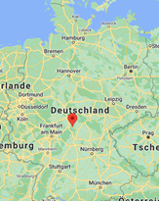
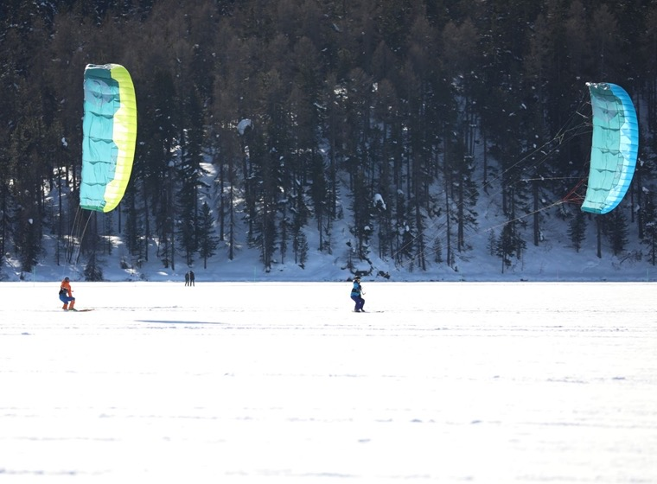
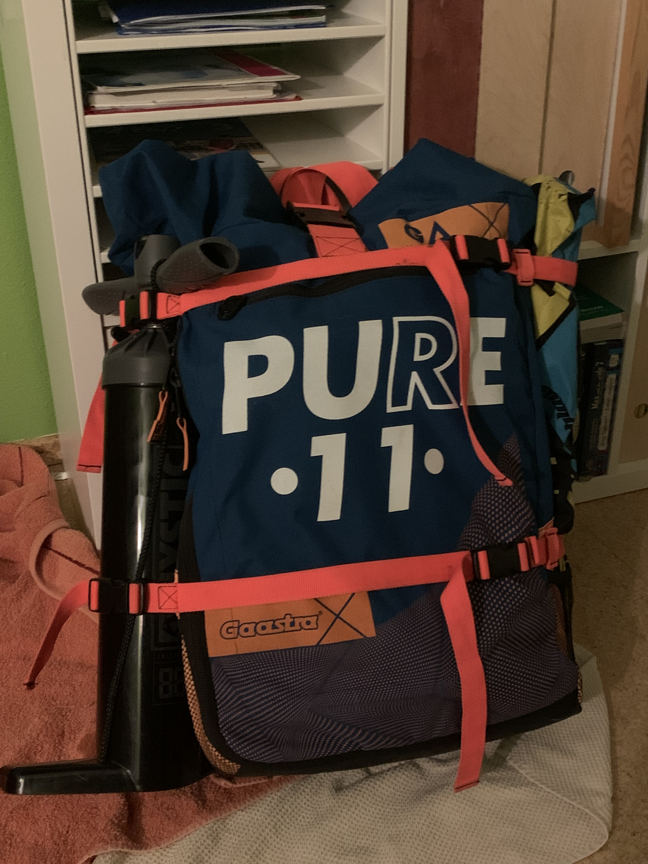
Till: „Mein Talent ist Snowkiten“
Ich mache Snowkiten seit 3 Jahren.
Snowkiten kann man an vielen Orten, ich mache es auf der Wasserkuppe in der Rhön.
Man braucht viel Wind und gute Sicht.
Snowkiten kommt vom „Normalen“ Kiten auf dem Wasser.
Man kann es schnell lernen und wenn man es kann macht es sehr viel Spaß!

Slide 3
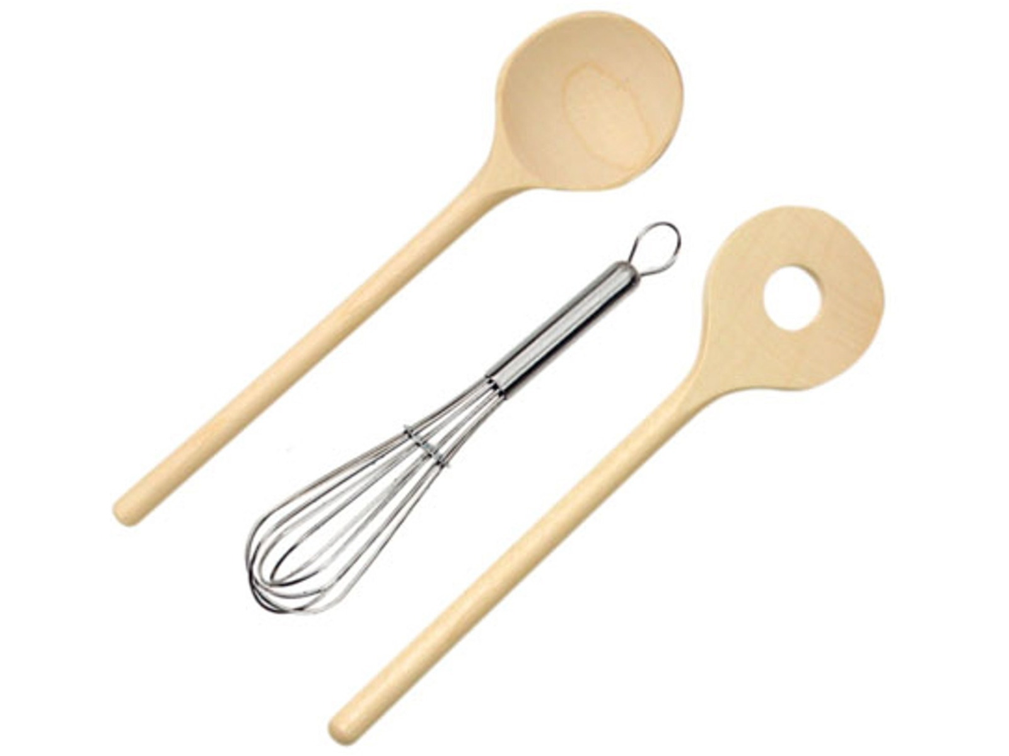
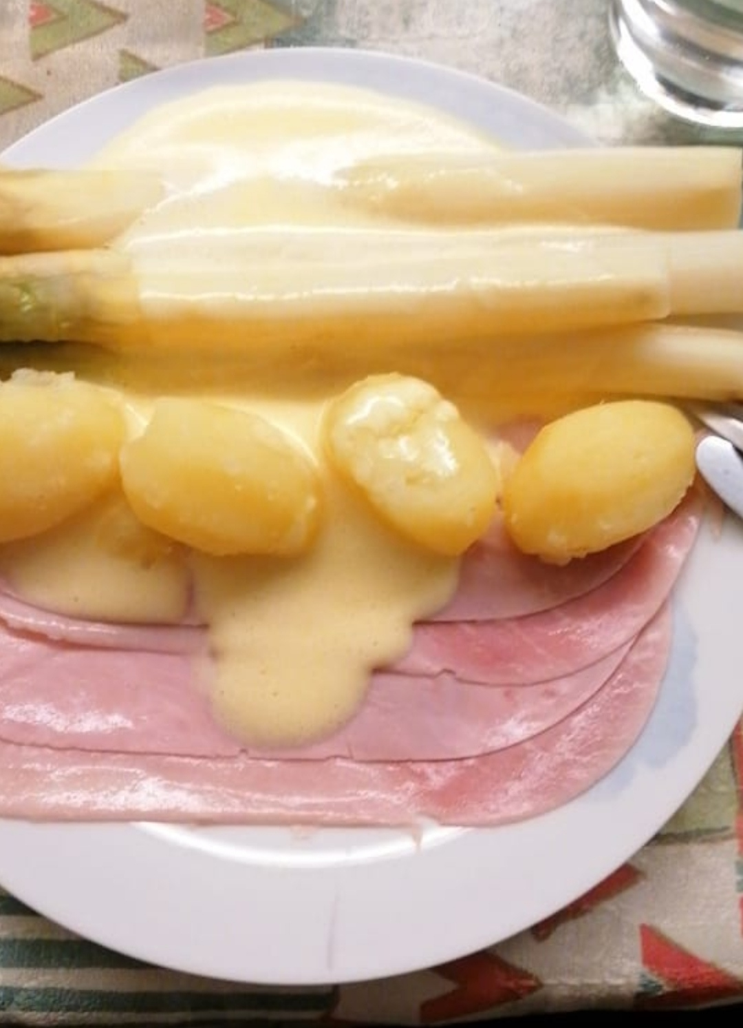
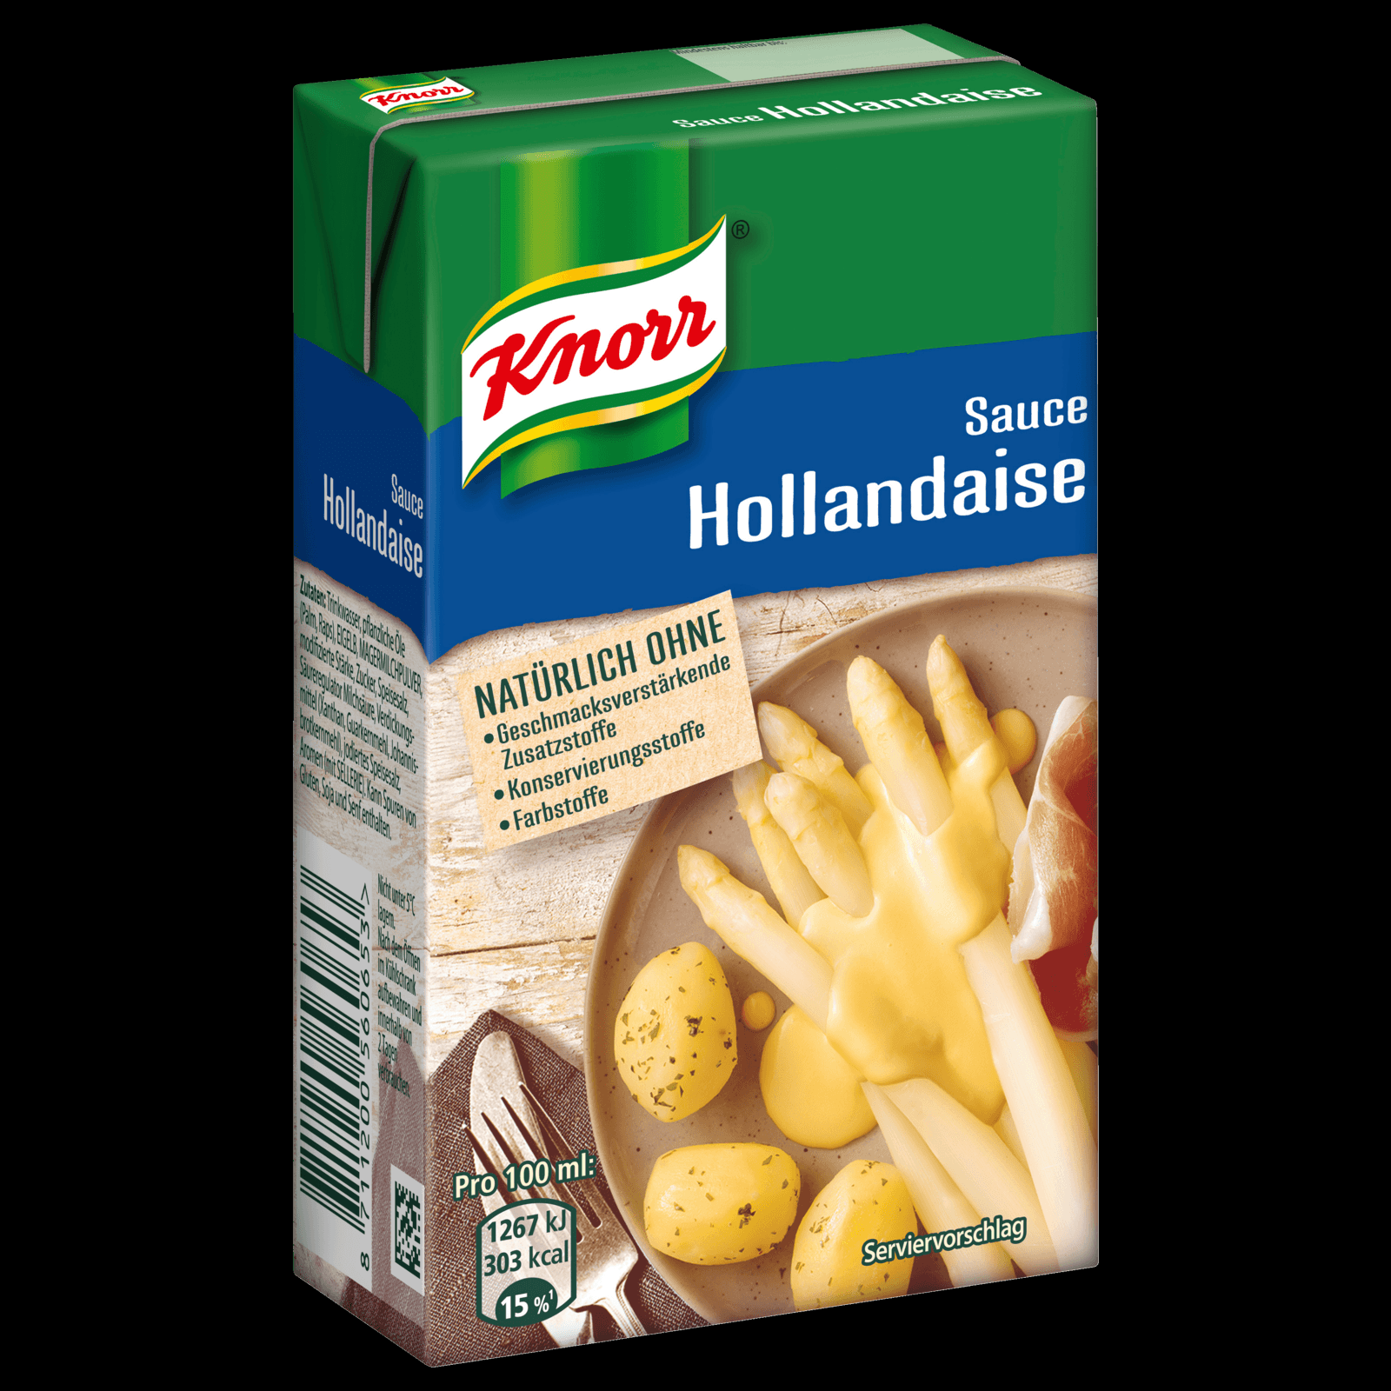
Andreas:“Mein Talent ist Kochen“
Ich kann gut Kochen.
Das erste Mal alleine gekocht habe ich mit 7 Jahren.
Am liebsten koche ich mit Fleisch.
Mein Lieblingsgericht, was ich am liebsten koche, ist Spargel mit Sauce Hollandaise und Kartoffeln.
Mich freut es, wenn das Essen, was ich koche, meiner Familie schmeckt.

Slide 4
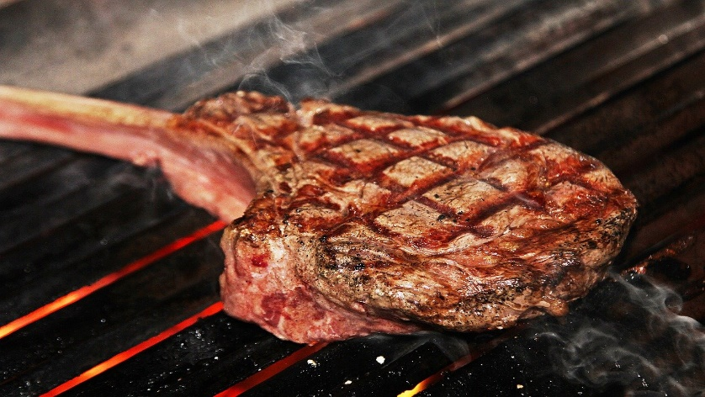
David: „Mein Talent ist Grillen“
Ich grille, seitdem ich 13 Jahre alt bin.
Ich habe mit meinem Vater angefangen zu grillen.
Jeden Sommer wird bei uns öfter in der Woche gegrillt.
Zurzeit grillen wir auf einem Gasgrill oder auf dem Grillfass.
Meine Lieblingscuts sind Flank, (Try Age) Tomahawk und Flat Iron.
Meistens grille ich auf die Garstufe Medium Rare.
Wenn ich älter werde, möchte ich auf jeden Fall das Grillen zu meinem Hobby machen. machen.

Slide 5
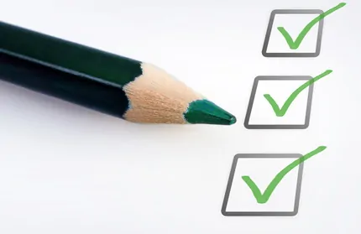
Lara: „Mein Talent ist Planen“
Planen hilft Ordnung zu halten
Planen hilft einen geregelten Ablauf zu haben
Ich habe Events geplant

Slide 6
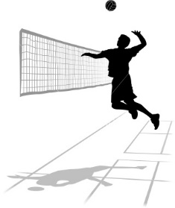
Laurenz: „Mein Talent ist Volleyball“
Insgesamt spiele ich seit 2 Jahren.
Ich habe nach einem Teamsport gesucht und habe mich dafür entschieden.
Mein Team trainiert zweimal die Woche
Wir spielen in einer Sporthalle im Nachbarort.
Meine bevorzugte Position ist Außenangriff

Slide 7
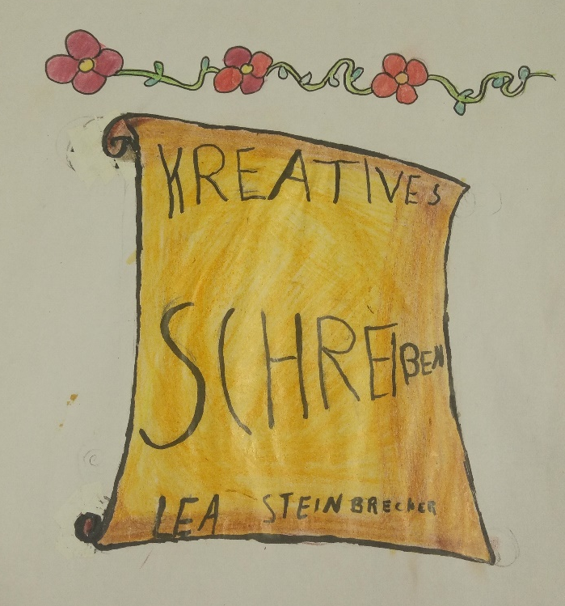
Lea: „Mein Talent ist Schreiben“
Ich schreibe seit der Grundschule.
Ich schreibe am PC und per Hand.
Ich schreibe meistens in englisch.
Ich schreibe Geschichten und einfache Texte.
Ich bin zurzeit dabei, mein eigenes Buch zu schreiben.

Slide 8
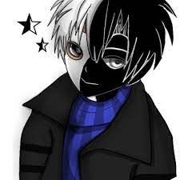
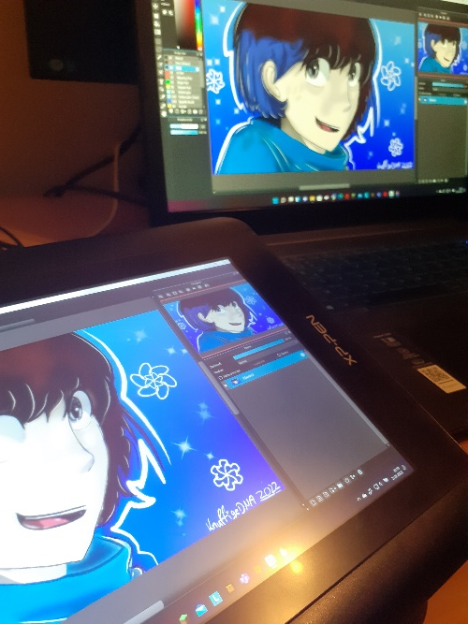
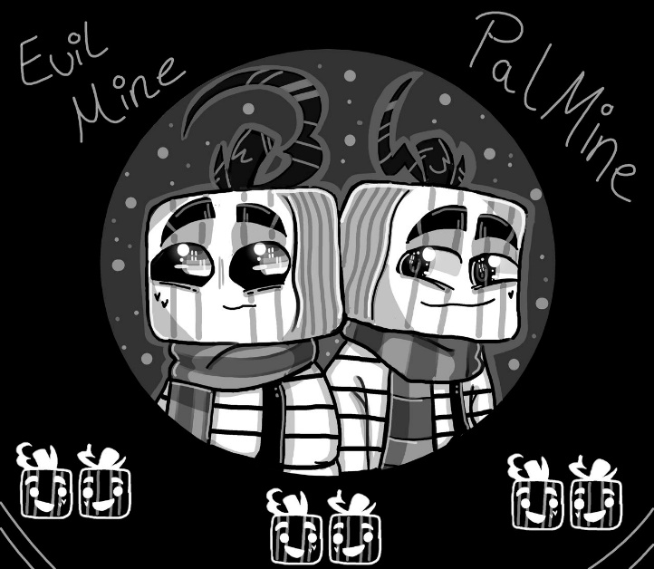
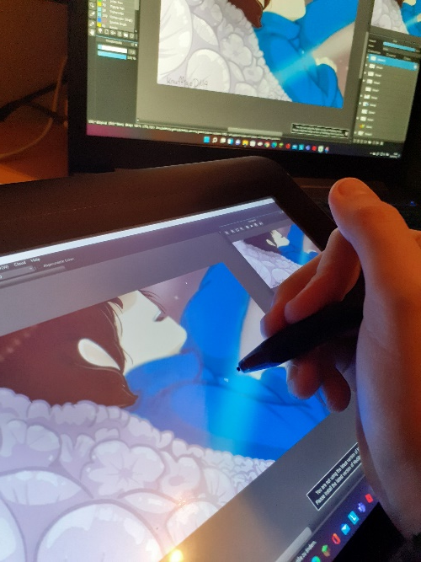
Leonie: „Mein Talent ist zeichnen“
-Ich zeichne auf digitale Art.
-Die Art von Zeichnungen sind Chibi Art, Anime Style und Block Art.
Anime Style
-Ich zeichne fast jeden Tag.
-Außerdem hab ich schon mit anderen aus der Welt ein Art Trade gemacht.
(Einer Zeichnet für den anderen/Ein Austausch von Zeichnungen)
Block Art

Slide 9
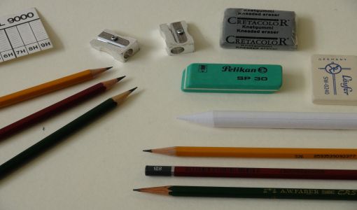
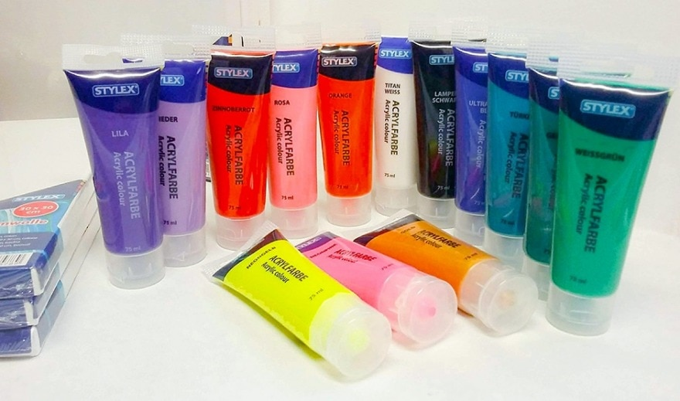
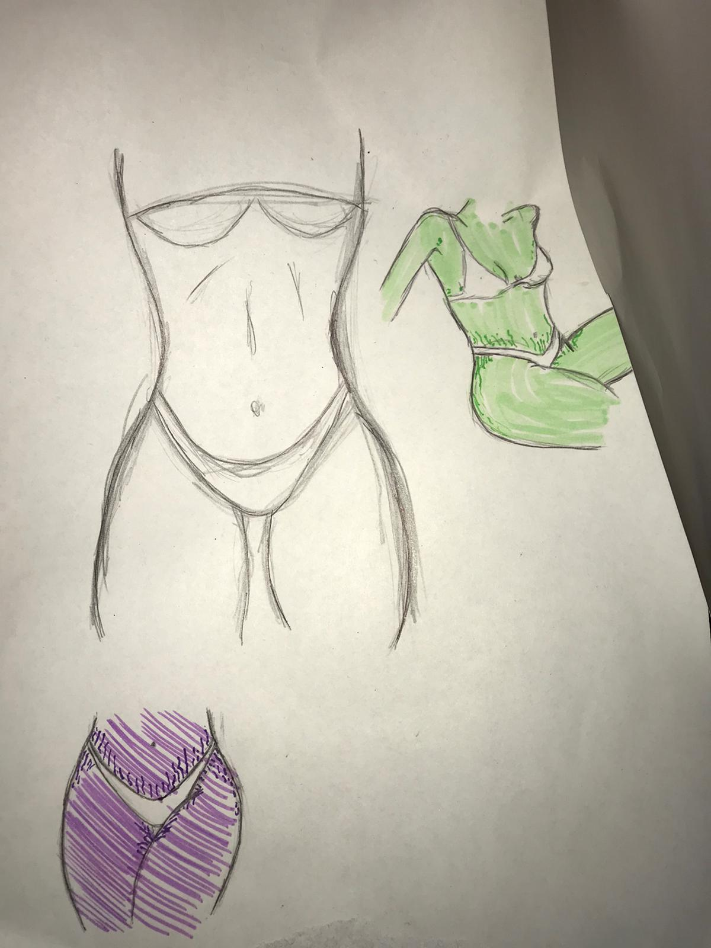
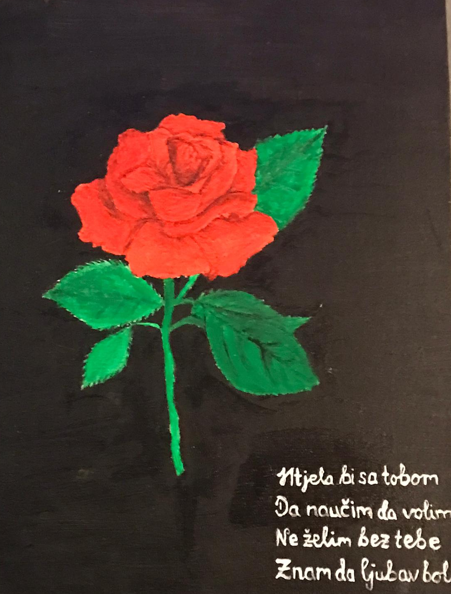
Luisa: „Mein Talent ist zeichnen“
Ich zeichne seitdem ich 3 Jahre alt bin
Ich zeichne mit Acrylfarbe und Bleistift
Am meisten zeichne ich auf Leinwand und Papier
Meine längste Zeichnung hat 2 Tage gedauert
Ich zeichne nur das, was mich zu dem Zeitpunkt interessiert
Zeichnen bedeutet für mich, meine innere Ruhe zu finden

Slide 10
Jeanpierre: Mein Talent ist Basketball spielen
Ich bin in Basketball sehr interessiert.
Ich spiele beim BSV Langenselbold Verein, in der Kreisliga B Ost Herren.
Ich bin der schnellsten Spieler meines Vereins.
Ich bin ein Aufbauspieler und der kleinste Spieler im Team.

Slide 11
Aleksandar: Mein Talent
Mein Talent ist Basketball spielen.
Ich spiele Basketball sehr gerne, weil es mich sehr interessiert.
Ich spielte Basketball in einem Verein, bevor ich nach Deutschland gekommen bin.
Ich bin 15 Jahre alt und 1.85m groß und deswegen kann ich Position Zenter spielen.

Slide 12
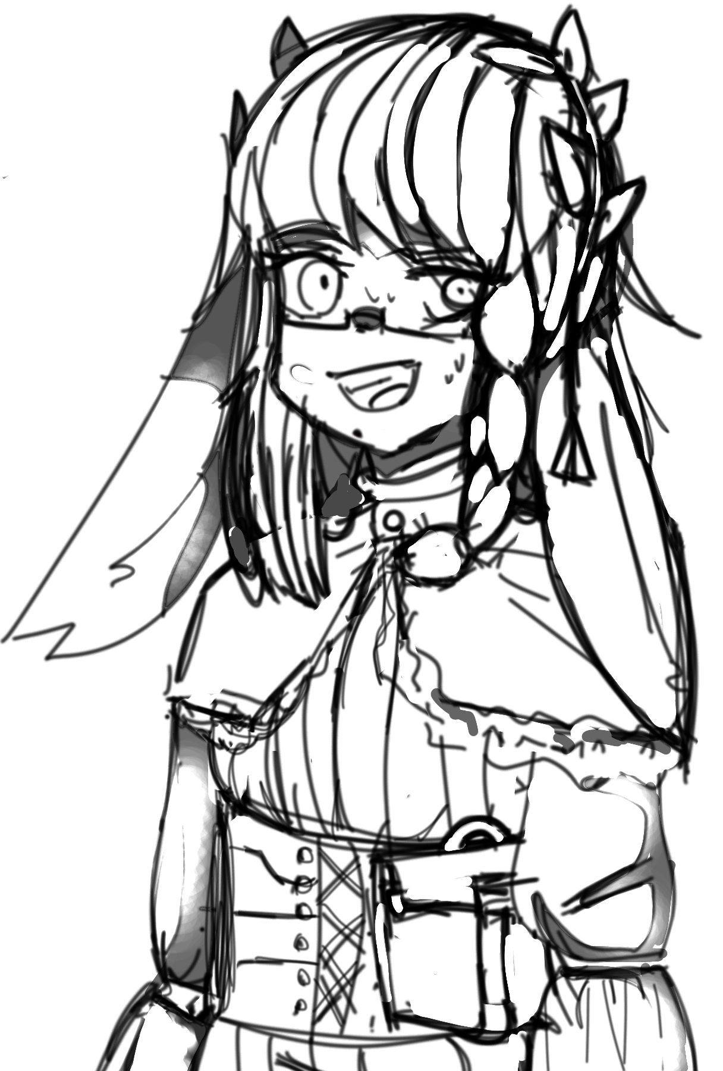
Paola „Mein Talent ist: Zeichnen“
Ich zeichne schon seit meiner Kindheit.
Zeichnen ist mein Lieblingshobby.
Ich mag es am liebsten Charaktere aus Filmen
zu zeichnen.
Ich zeichne meistens am PC oder Handy.
Ich will ein Animator werden.

Slide 13
Nemanja: Mein Talent
Mein Talent ist Fußball spielen.
Ich spiele Fußball seit ich 5 Jahren bin.
Ich spielte Fußball in einem serbischen Verein.
Ich bin ein Stürmer.
Fußball macht mir Spaß.
Ich mag auch sehr Fußball zu gucken.

Slide 14
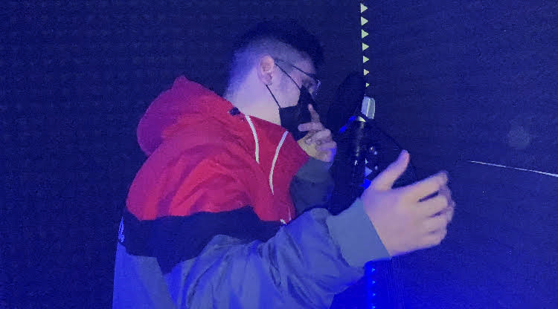
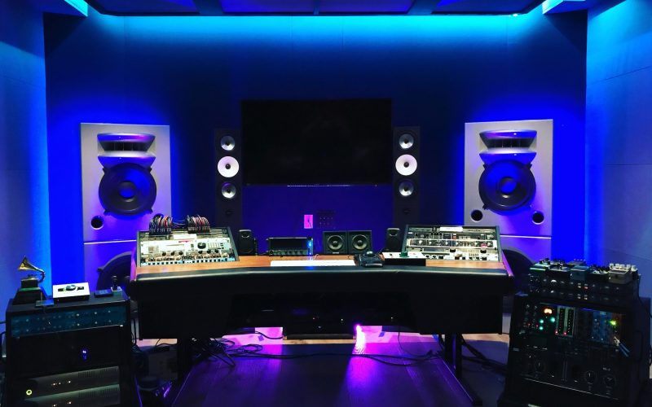
Geasmin: „Mein Talent ist Musik“
Ich mache gerne Musik mit Freunde.
Meine Musikgenre sind Drill und Trap.
Ich bin ein Songwriter, Singer und mische alle die Songs.
Mein lieblings Rapper ist Ski Mask the Slump God.

Slide 15
Pit: „Mein Hobby ist Fußball“
Ich spiele beim SV 1930 Langenselbold in der A-Jungend.
Dort spiele ich mit meinen Freunden zusammen im Verein.
Ich spiele seid dem ich 3 Jahre alt bin also schon 13 Jahre.

Slide 16
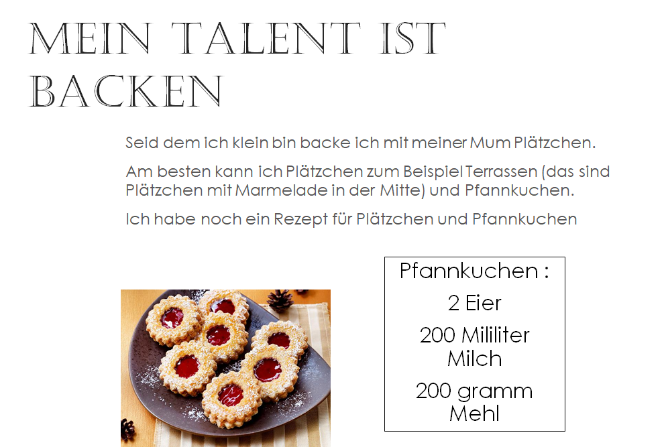
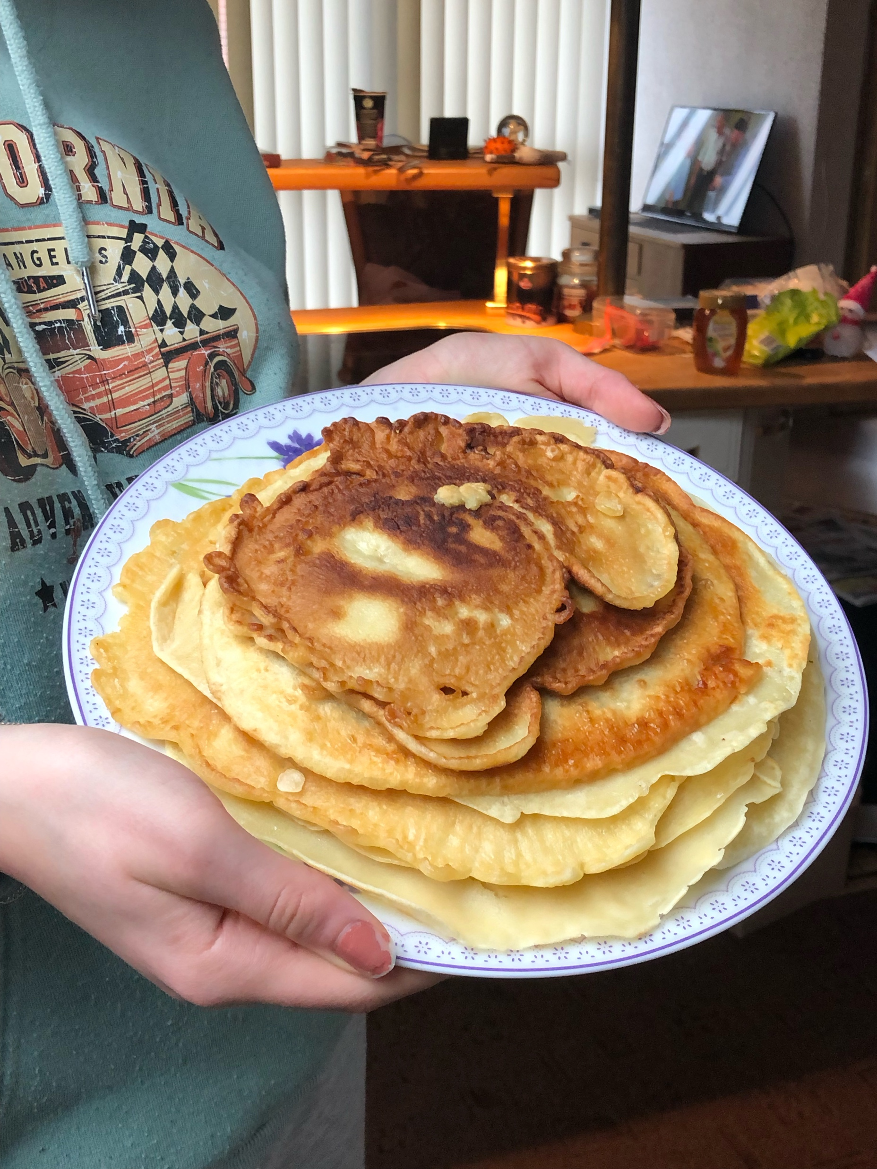
Renata
Plätzchen:
400 Gramm Mehl
1 Teelöffel Backpulver
130 Gramm Puderzucker
1 Prise Salz
1 Ei
250 Gramm kalte Butter

Slide 17
"The European Commission's support for the production of this publication does not constitute an endorsement of the contents, which reflect the views only of the authors, and the Commission cannot be held responsible for any use which may be made of the information contained therein."
Die Unterstützung der Europäischen Kommission für die Erstellung dieser Veröffentlichung stellt keine
Billigung des Inhalts dar, welcher nur die Ansichten der Verfasser wiedergibt, und die Kommission kann nicht
für eine etwaige Verwendung der darin enthaltenen Informationen haftbar gemacht werden.

